Slide 1
Úvod do aplikované vývojové psychologie

Slide 2
Co je aplikovaná vývojová psychologie
Zaměřuje se na zdůraznění vývojových procesů a prevence rozvoje psychopatologie jednotlivce a rodin (či dalších skupin) v celoživotním utváření
Aplikuje poznatky vývojové psychologie , sociální psychologie, psychologie kultury, respektuje konkrétní kontext ekonomické podmínky atd. (Georg Mason University, PhD program in Applied Developmenat Psychologuy)
AVP se zaměřuje na to, jak mohou být poznatky z vývojově psychologického výzkumu využity při řešení konkrétních problémů
Důraz na život dětí a rodin v kritických situacích

Slide 3
Úvod do aplikované vývojové psychologie
Struktura přednášky:
Je aplikovaná vývojová psychologie (AVP) vědní obor/psychologická disciplína? Pracovní vymezení obsahu studia
Teoretický rámec pro AVP – teorie celoživotního utváření (life-span development)
AVP jako průnik vývojové psychologie s dalšími psychologickými disciplínami
AVP jako komplexnějších teoretických modely (např. tzv. pozitivního či zdravého vývoje)
Příklady výzkumu v oblasti AVP

Slide 4

Je aplikovaná vývojová psychologie (AVS) vědní obor/psychologická disciplína? Pracovní vymezení obsahu studia
Applied Developmental Science (vychází od r. 1997)
http://www.psypress.com/journals/details/1088-8691/
Příklady článků:
Charakteristiky adolescentů s různými typy dlouhodobých životních cílů
Důležitost adekvátních diagnostických(měřících) metodik na hodnocení intervence v časném dětství (případová studie)
Testování vlivu podpory spolužáků na utváření interpersonálních dovedností žáků základní školy
„Máma pracuje a táta je doma“ Dětské hodnocení rodičovských rolí
Je zde život po smrti?
Článek je zaměřen na impakt významných vývojových psychologů – Clarka Hulla a Jeana Piageta. Studie prokazuje, jak výrazně poklesla citovanost těchto autorů po jejich smrti

Slide 5

Journal of Applied Developmental Psychology
ttp://www.journals.elsevier.com/journal-of-applied-developmental-psychology/
Vychází od r. 1980
Příklady článků:
Reflexe rasitických tendencí: angažovanost matek ve škole a percipovaná diskriminace dětí
Kauzální vysvětlování školního výkonu: rozdíly v interpretaci matek a dětí
Podporování sociálního růstu ve škole: efekty intervence
Vývoj sebe-systému v průběhu školního věku

Slide 6
Journal of Applied Developmental Psychology
Vychází od r. 1980
Představy o životní orientaci během života na kolejích a naplnění života po třinácti letech
Dvě studie hodnotí, zda různé životní orientace, definované obsahem životních cílů, určují z krátkodobého a dlouhodobého hlediska pocit pohody (well-being).
Byly stanoveny čtyři typy životních cílů (kreativní, prosociální, materálně zaměřený a zaměřený na poznávání).
Pracovalo se se souborem 460 studentů kolejí, kteří byli opakovaně dotazováni po absolvování studia a dále středním věku po třinácti letech.
Ukázalo se, že korelace mezi orientací během studia a po absolvování studia byla poměrně vysoká.
Při opětovném zjišťování ve středním věku se ukázalo, že pouze ti, kteří se hlásili původně k prosociální orientaci zaznamenali ve středním věku vyšší pocit generativity , osobního růstu a integrity.
Závěr: (??)

Slide 7
Nenabízí většinou vývojový pohled
Věnuje se problémům v období dětství
Jde především o sociálně psychologická a osobnostně psychologická témata vztažená ke konkrétnímu vývojovému období
Zabývá se vývojovou tématikou – longitudinální i průřezový pohled na specifická téma a specifické souvislosti
Metodologické a metodické otázky vývojových výzkumů
„Meta“ témata – pohled na vývojovou psychologii „zvenčí“ v širším kontextu sociálních a přírodovědných disciplín

Slide 8
Je aplikovaná vývojová psychologie (AVS) vědní obor/psychologická disciplína?
Vývojová teorie - snaha systematicky, tj. co nejkomplexněji popsat a vysvětlit aspekty psychického vývoje jedince.
AVP ?
Spíše ne
Na základě tohoto systematického popisu formulovat obecná pravidla, resp. „zákonitosti“ ontogenetického psychického vývoje
AVP ?
Spíše ne
Dokumentace (verifikace) teoretických tvrzení empirickými výsledky
AVP ?
Částečně
Aplikace získaných poznatků do praxe. Někteří (ale zdaleka ne všichni) vývojoví psychologové se domnívají, že získané poznatky mají přímou aplikační hodnotu, tj. de facto poskytují určité návody, jak vysvětlovat jednání a prožívání konkrétních jedinců. Dobrá teorie však nabízí výkladové principy, ne návody.
AVP?
Částečně
Pokud budeme o AVP uvažovat jako o teorii, půjde především o teorie středního dosahu (tzn. vědět „vše“ o něčem konkrétním, ne „něco“ o všem univerzálním…)
Důraz na ekologickou validitu vývojových poznatků – platnost pro běžné konkrétní situace

Slide 9
Základní principy aplikované vývojové psychologie (AVP)
AVP se zaměřuje na využití znalostí o vývoji psychických procesů při řešení konkrétních témat a úkolů, které se týkají člověka v nejrůznějších etapách jeho vývoje.
Konkrétní přístup mimo jiné znamená, že na situaci či problém jedince je nahlíženo komplexně v jednotě jeho fyzické a biologické entity, v kontextu jeho osobní historie a jeho blízkých interpersonálních vztahů, dále v souvislosti s kulturními vlivy a historickými okolnostmi, které provázejí jeho život .

Slide 10
Klíčové principy aplikované vývojové vědy
(Applied developmental science)
(Lerner, Jacobs,&Wertlieb, 2005)
Porozumění obousměrnosti vzájemného vztahu mezi generováním poznatků a aplikováním poznatků
Důležitost porozumění normativním vývojovým procesům, primární prevenci a optimalizaci vývoje
Centrální význam kontextu
Potřeba brát v potaz interindividuální rozdíly a intraindividuální změny

Slide 11
Normativní vývojové procesy
Vyjadřují určité obvyklosti, které jsou typické pro většinu jedinců:
určitého věku (nástup puberty, dosažení právní plnoletosti, zdělání)
Určité historické epochy (válka, společenská změna, epidemie)
Normu je třeba vzít jako rámec, ve kterém jsou posuzovány non-normativní neočekávatelné a nepředvídané události události

Slide 12
Primární prevence
Primární prevence zahrnuje veškeré aktivity realizované s cílem předejít problémům spojených s výskytem patologických jevů.
Specifická primární prevence – přímo se zaměřuje na odvrácení daného negativního jevu, často je spojena s určitou restrikcí (například prohibice, dohled na určitou cílovou skupinu atd.)
Nespecifická primární prevence – veškeré aktivity, které podporují alternativní zdravé („správné“, „hodnotné“) činnosti, které odvracejí pozornost od negativního chování

Slide 13
Optimalizace vývoje
Je úzce propojena s kulturními a sociálními standardy
Jde o využití emočního, kognitivního a vztahového potenciálu daného jedince
Kritéria:
Vnější: pozitivní sociální odezva, delegace kompetencí, ocenění ze strany druhých
Vnitřní: pocit štěstí, smysluplnosti života, vědomí sounáležitosti, užitečnosti atd…

Slide 14
Psychologie celoživotního vývoje (Life Span Psychology) jako výchozí teoretický rámec pro aplikaci poznatků vývojové psychologie
R. Havighurst, E. Erikson, G. Elder, J. Heckhausen, D. Magnusson, U. Bronfenbrenner, P. Baltes, R. Lerner, U. Staudinger
Pojetí vývoje především jako adaptace na měnící se podmínky života (vnitřní, vnější) jednice
Víceúrovňovitá analýza psychického vývoje:
- kulturní vlivy (tradice, historie, normy, mýty, rituály, atd..)
distální sociální prostředí (nepřímé aktuální působení – dlouhodobé stabilní , očekávané změny – tranzitorní body, neočekávané události )
proximální sociální vlivy (stabilní vlivy, predikovatelné změny, náhodné události)
interpersonální a intersubjektivní rovina analýzy vývoje (percepce vlastního vývoje, změn, vnitřních a vnějších vlivů)
Subjektivní pojetí změny
Aktivní podíl jedince na procesu vlastního vývoje – seberegulace vývoje a subjektivní hodnocení vlastní změny (SOC model, seberegulace, vývoj jako celoživotní sebe-projekt)

Slide 15
Lifespan a teorie regulace/vlivu (control)
J. Heckhausen, R. Schulz:
Primární regulace/kontrola
Je zaměřená navenek - chování, které ovlivňuje vnější prostředí člověk mění prostředí tak, aby co nejvíce vyhovovalo jeho potřebám a cílům
Sekundární regulace/kontrola:
Jde o vnitřní procesy, pomocí nichž člověk minimalizuje ztráty a omyly v kontrole
sekundární kontrola může rozšířit možnosti primární kontroly
(volní procesy, sebeuvědomění, re-interpretace)

Slide 16
Kombinace primární a sekundární kontroly a modelu SOC - model celoživotní optimalizace v primární a sekundární kontrole: model OPS:
1. Selektivní primární regulace/kontrola – investování zdrojů k dosažení cíle (např. rozvoj schopností tréninkem)
Selektivní sekundární regulace/kontrola – vnitřní procesy, které nás motivují při dosahovaní cíle (např. zvyšování hodnoty zvoleného cíle a snižování hodnoty alternativního cíle..)
3. Kompenzační primární regulace/kontrola - využívání vnějších zdrojů k dosažení cíle - pomoc druhých, technické pomůcky..
4. Kompenzační sekundární regulace/kontrola - opuštění původního cíle a jeho nahrazení novým

Slide 17
AVP jako průnik vývojové psychologie s dalšími psychologickými disciplínami
Vývojová sociální psychologie (např. Durkin 1995)
(sociální vliv na vývoj jedince, resp. vývoj jedince v konkrétním sociálním prostředí a v určitých sociálních podmínkách, resp. Sociální a interpersonální charakteristiky jedince v průběhu života)
Typická dílčí témata:
Souvislost mezi časnou emoční vazbou a interpersonálními vztahy v průběhu života
Vývoj sociálního poznávání (social cognition)
Agresivita v průběhu života
Rodičovské chování a jeho vliv na psychiku dětí
Percepce vlastního dětství a rodičovská role
Vliv sociální změny (specifických životních okolností) na sebehodnocení/identitu/pocit životní spokojenosti/štěstí/smyslu…..
Teorie mysli/atribuční procesy v průběhu života

Slide 18
AVP jako průnik vývojové psychologie s dalšími psychologickými disciplínami
Vývojová psychologie osobnosti (personality development)
(např. Schaffer, 2000, česky průkopnicky ve své době Helus, 1973)
Vývoj sebepojetí, sebehodnocení a identity
Vývoj autonomie
Osobnostní rozvoj, „růst“
Altruismus a morální vývoj osobnosti
Postoje a hodnotová orientace v průběhu života
Temperament /osobnostní struktura a jeho/její proměny

Slide 19
AVP v podobě komplexnějších teoretických modelů např. tzv. pozitivního či zdravého vývoje
Co je pozitivní vývoj ?
Co je opakem/alternativou „pozitivního vývoje“?

Slide 20


Positive Youth Development
Richard M. Lerner
Tufts University, MA, USA
Institute for Applied Research in Youth Development

Slide 21
Positive Youth Development
Aplikovaná teorie pozitivního vývoje mládeže (positive youth development, viz např. Damon, 2004, Silbereisen & Lerner, 2007).
Netýká se jen rozvoje zdravých a bezproblémových jedinců.
Základní předpoklad: každý člověk má svoje specifické dispozice a přednosti, které je třeba podporovat a rozvíjet.
K tomu slouží i různé sociální a výchovné programy, které podporují rozvoj osobnostních charakteristik a relevantních sociálních dovedností, a to jak v nejbližším sociálním prostředí dospívajících (spolupráce s rodinou, školou), tak i
širší komunitě – příkladem je program 5 (6) C

Slide 22
Positive Youth Development
Základní předpoklady:
Efektivní zpětná vazba o vlastním chování, schopnostech, pozitivních a negativních charakteristikách
Akceptace výchozího stavu, přijetí sebe „za své“
Podněcující sociální prostředí, blízké referenční rámce
Interkace, komunikace a konsonance mezi mikrosystémy

Slide 23
Projekt 5 C
Výzkumně bylo ověřeno, že je zde pět důležitých osobnostních charakteristik, které pomáhají dospívajícím v jejich osobním růstu:
1. Kompetence (Competence).
Je založena na vědomí úspěšného aktérství v konkrétních oblastech života.
Sociální kompetence se týká interpersonálních dovedností řešit konfliktní situace, Kognitivní kompetence souvisí např. se schopností formulovat a řešit problémy,
Zdravotní kompetence se může projevovat realizací zdravého životního stylu
Academická a profesní kompetence - zvládání učiva a požadavků, které souvisejí se školní a profesní přípravou.

Slide 24
Projekt 5C
2. Důvěra (Confidence)
Opírá se o celkové pozitivní sebehodnocení a vědomí vlastní ceny (self-worth)
vědomí vlastní efektivity a účinnosti v jednání (self-efficacy).
Rozvoj a podpora self-esteem a self-efficacy?

Slide 25
Projekt 5C
3. Vztahy a kontakty (Connection)
Jde o rozvoj pozitivních vazeb nejen s blízkými lidmi a s vrstevníky, ale také o prospěšné a pozitivní vztahy k institucím, z nichž nejbližší je škola.

Slide 26
Projekt 5C
4. Charakter (Character)
Projevuje se v respektu ke společenským a kulturním normám,
v osvojování standardů slušného chování,
ve schopnosti rozlišovat dobro a zlo.

Slide 27
5. Péče o druhé (Caring/Compassion)
Jde o rozvoj starosti a péče o druhé lidi, konkrétně o rozvíjení empatie a přátelských vztahů.

Slide 28
Projekt 5 C
Pokud je u adolescenta rozvíjeno těchto pět charakteristik, směřuje jeho vývoj k 6.C:
6. Přispění (Contribution).
Jedinec jedná ve společnosti tak, že je přínosem jak pro sebe, tak pro svoje okolí – pro rodinu, komunitu a společnost.

Slide 29
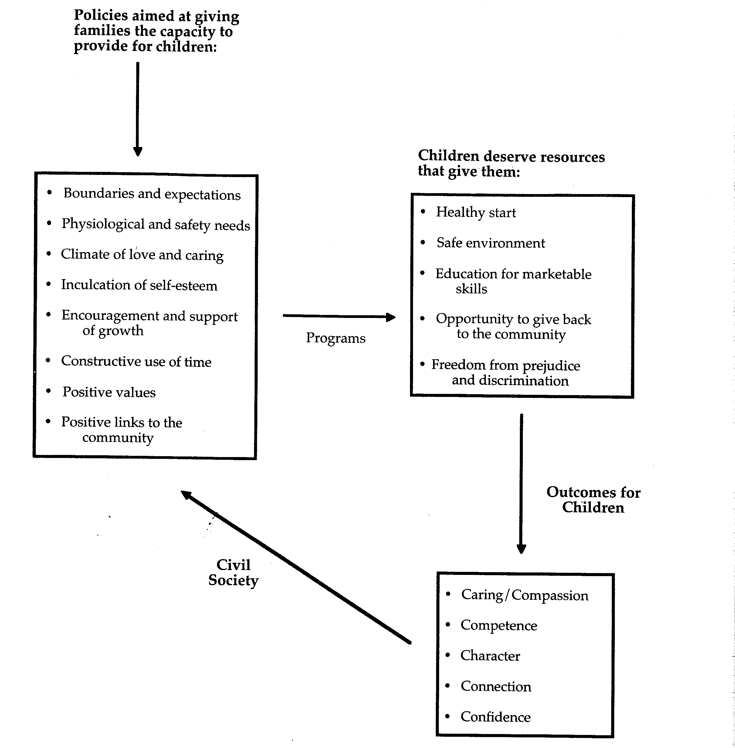
5 C - Model pozitivního vývoje v adolescenci (R. Lerner, 2006)

Slide 30
Pro pozitivní psychosociální vývoj adolescenta je velmi důležité, aby mikrosystémy, do kterých adolescent aktivně vstupuje a kterými se nechá ovlivňovat (rodina, škola, vrstevnické skupiny, další komunity) nebyly uzavřené a nebyly ve vzájemně antagonistických vztazích.

Slide 31
Příklad výzkumu:
Self-esteem v průběhu adolescence

Slide 32
Table 2.
 | TYPOLOGY OF SELF-ESTEEM
 | 1 High |  | 2 Rising |  | 3 Moderate |  | 4 Decreasing |  | 5 Low
 | M | SD | M | SD | M | SD | M | SD | M | SD
Relationship with parents
Commitment parents | 3.28 | .27 | 3.01 | .36 | 3.15 | .33 | 3.04 | .36 | 3.18 | .29
Problems with parents | .34 | .27 | .58 | .33 | .53 | .52 | .69 | .54 | .76 | .62
Trust | 4.55 | .32 | 4.02 | .64 | 4.17 | .51 | 3.98 | .75 | 3.98 | 1.03
Alienation | 2.05 | .56 | 2.49 | .67 | 2.23 | .59 | 2.61 | .60 | 2.47 | .78
Self-blame | 1.07 | .12 | 1.29 | .35 | 1.15 | .29 | 1.23 | .26 | 1.16 | .23
Relationship with peers
Commitment friends | 3.29 | .30 | 3.22 | .27 | 3.23 | .27 | 3.12 | .36 | 3.05 | .31
Problems with parents | .26 | .29 | .50 | .44 | .36 | .45 | .77 | .65 | .63 | .41
Peer Attachment-Dependent | 1.74 | .43 | 1.97 | .57 | 1.91 | .48 | 2.07 | .48 | 2.11 | .62
Self and Personality
Commitments | 3.91 | .65 | 3.76 | .50 | 3.53 | .72 | 3.34 | .54 | 3.23 | .63
Diffuse - Avoidant | 2.37 | .67 | 2.73 | .42 | 2.73 | .57 | 2.81 | .52 | 2.70 | .43
Clarity of Self | 2.91 | .57 | 2.56 | .48 | 2.61 | .55 | 2.32 | .43 | 2.58 | .49
Neuroticism | 1.31 | .58 | 2.04 | .58 | 1.55 | .61 | 1.92 | .63 | 2.49 | .66
Extraversion | 2.73 | .49 | 2.74 | .70 | 2.88 | .51 | 2.54 | .56 | 2.28 | .61

Slide 33
Trajektorie A:
Stabilně vysoké self-esteem
Pro tuto skupinu adolescentů je charakteristická následující konstelace osobnostních rysů:
vysoká emoční stabilita a orientace na pozitivní vztahy (extroverze).
ve srovnání s dalšími respondenty mají tito stabilní a pozitivní vztahy s rodiči –nemají s nimi vážnější problémy a navzájem si důvěřují
současně, nejsou tolik závislí na mínění vrstevníků,
dále, je pro ně důležitá orientace na budoucnost, více než pro jiné adolescenty, berou na sebe v tomto směru relevantní závazky (commitments)

Slide 34
Trajektorie B: Rostoucí self-esteem
Tato skupina je charakteristická nárůstem self-esteem mezi 13 – 17 rokem života a následnou stabilitou
Tito respondenti presentují vyšší míru neuroticismu (lability), sebe-obviňování, a nižší úroveň commitments ve vztahu k rodičům ve věku 17 let.
Nicméně, také oni mají poměrně vysoký zájem o budoucnost, jasnou vizi, co je pro ně v budoucnu důležité
Vrstevnické vztahy pro ně mají větší důležitost

Slide 35
Trajektorie C: Stabilní, středně vysoké self-esteem
Jedná se o respondenty s vyšší úrovní extroverze a nižší úrovní neuroticismu/emoční lability
Také mají pozitivní vztahy s druhými lidmi, především s rodiči, nedosahují však tak vysoké hodnocení ve vzájemné důvěře
Vrstevnické vztahy a orientace na budoucnost je pro ně méně důležitá (ale je důležitá)

Slide 36
Trajektorie D: Klesající self-esteem
Je třeba poznamenat, že výchozí úroveň self-esteem není nízká, je blízko celoskupinovému průměru.
Pokles probíhá do 17 let, pak se úroveň self-esteem stabilizuje.
Charakteristické jsou pro tyto adolescenty horší vztahy s rodiči, sebeobviňování v situaci konfliktu s druhými (zase hlavně rodiči).
Komplikované vztahy s rodiči souvisejí provázejí komplikované vztahy s vrstevníky: tito adolescenti hledají pozitivní odezvu, jsou závislejší než ostatní na mínění spolužáků a kamarádů

Slide 37
Trajektorie E: Nízké self-esteem
Podobně jako u opačné extrémní skupiny, i zde platí, že trvale nízká úroveň self-esteem souvisí s konstelací osobnostních rysů: tito respondenti mají nejvyšší skór neuroticismu a nejnižší skór extraverze.
V dalších charakteristikách se podobají předchozí subgroup s klesajícím self-esteem. Prezentují nejvyšší míru problémů ve vztazích s rodiči, problematické mají i vztahy s vrstevníky

